Slide 1


GLOBAL AIR POLUTION
Disusun Oleh: Kelompok 5

Slide 2






OUR TEAM
Visualizer
Analist
Project Leader
Modeler
Modeler
Jesika Ourelia
Adimasdefatra Bimasena
Yudha Mulyana
Agustina Surya Dewi
Dwi Ranti

Slide 3
Goals Progres
goals progres kedepannya (sabtu 11 Mei 2024):
kolom country_name, city_name, dan kategori tidak jadi di drop tetapi hanya fitur yang dipilih yang digunakan untuk clustering
mencoba beberapa algoritma selain KMeans
memilih jumlah cluster yang paling bagus untuk di deskripsikan
mendeskripsikan masing masing cluster

Slide 4
kolom country_name, city_name, dan kategori tidak jadi di drop tetapi hanya fitur yang dipilih yang digunakan untuk clustering

Slide 5
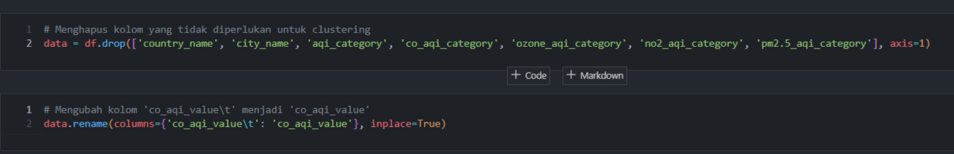
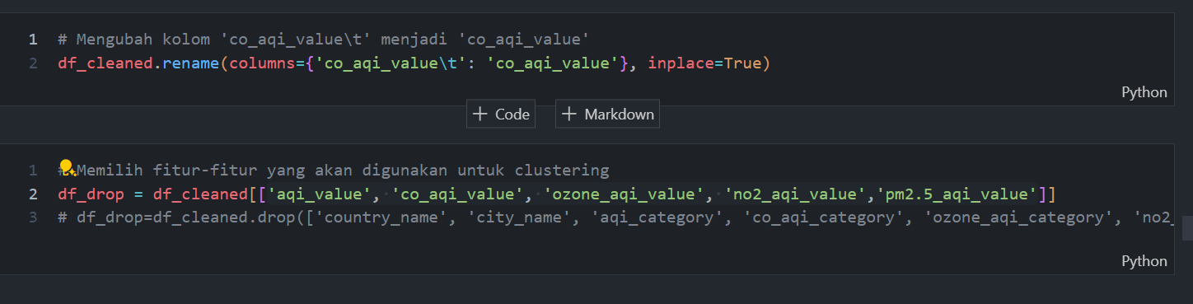
Result
Before
After

Slide 6
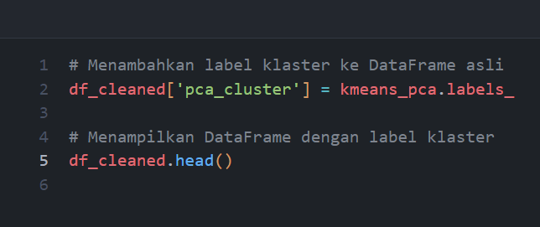
Result

Slide 7
mencoba beberapa algoritma selain KMeans

Slide 8

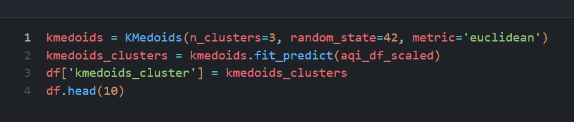
Algoritma 1

Slide 9
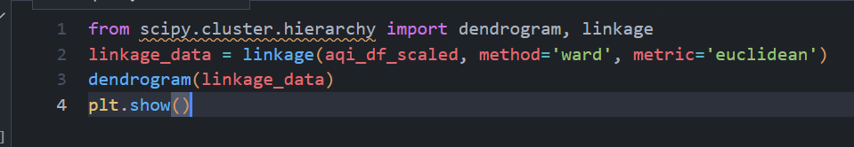
Algoritma 2

Slide 10
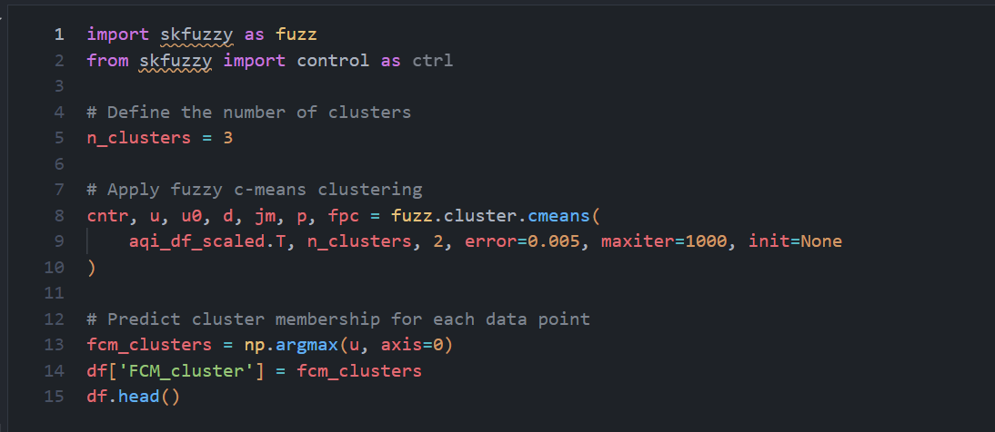
Algoritma 3

Slide 11
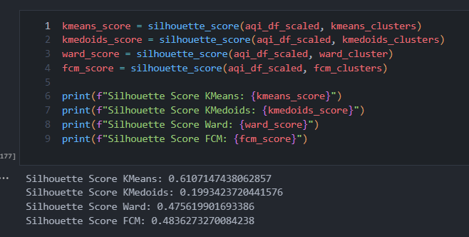
KESIMPULAN PERBANDINGAN ALGORITMA
K-Means adalah algoritma terbaik untuk melakukan Clustering menggunakan Dataset Global Air Polution, dibuktikan dengan perbandingan nilai silhouete score
K-Means memiliki Score tertinggi

Slide 12
memilih jumlah cluster yang paling bagus untuk di deskripsikan

Slide 13

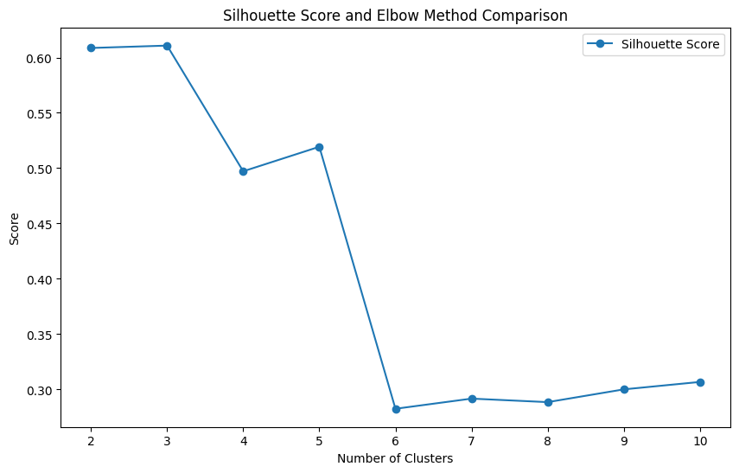
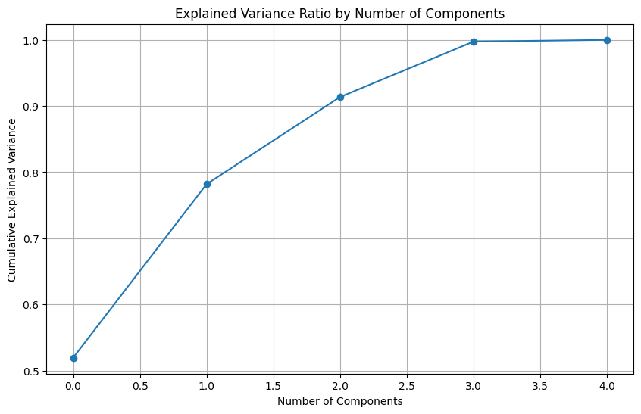

Penentuan Cluster

Slide 14
mendeskripsikan masing masing cluster

Slide 15
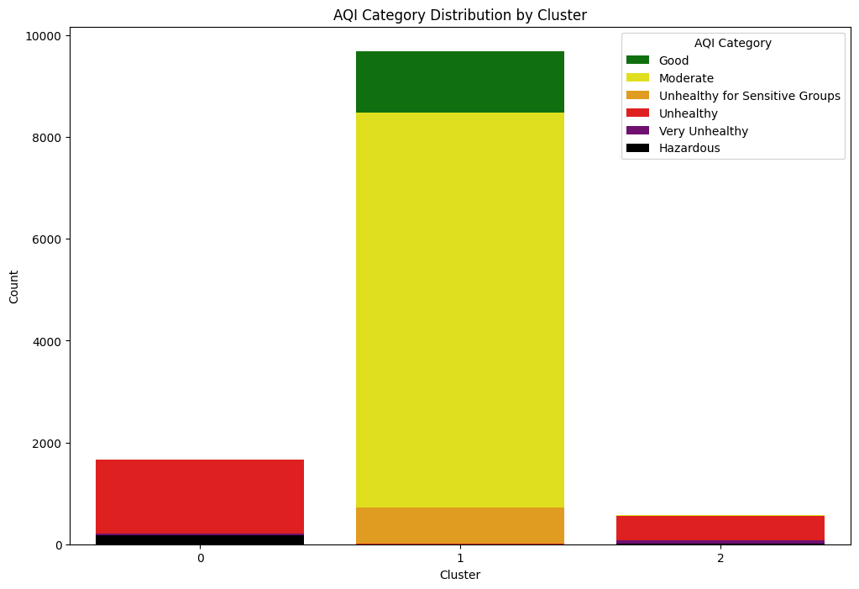
Cluster

Slide 16
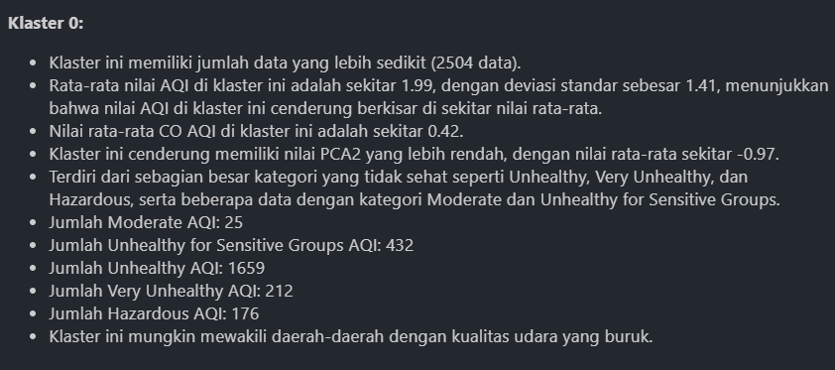
Cluster 0

Slide 17
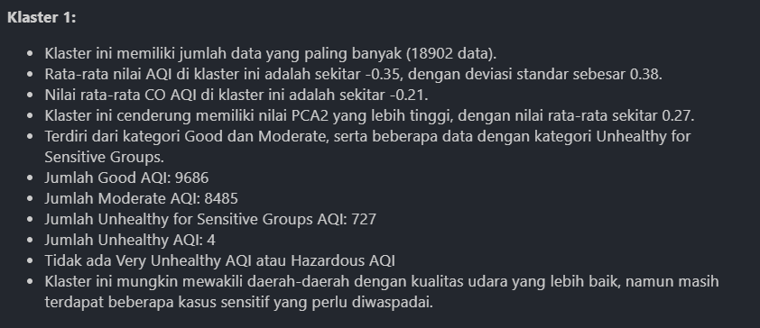
Cluster 1

Slide 18
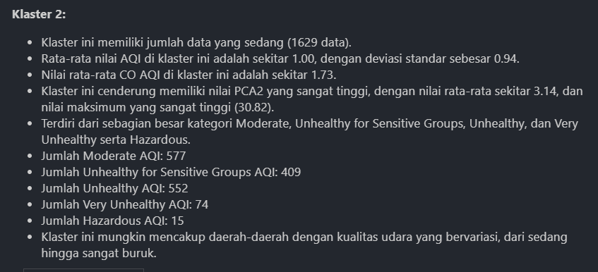
Cluster 2

Slide 19
Next Goals?
Membuat Dashboard Visualisasi Menggunakan Google Looker Studio.

Slide 20
Terimakasih
Semoga Bermanfaat

